Slide 1
上海肿瘤医院项目报告
俞瑞祺
2019年9月21日

Slide 2
目录
项目流程
数据
ICC计算结果
模型初步结果
疑问

Slide 3
项目流程——第一阶段：ICC降维
对2d与3d数据分别提取group1、group2、group3各1218个特征值，共3654个特征
目的：筛选得到一些可信度与可重复度较高的特征，并且达到降维的目的

Slide 4
项目流程——第三阶段：针对ISUP标准，获得模型
用ICC降维后的数据来训练平扫期、动脉期、静脉期的模型
将三个模型输出的概率进行逻辑回归，比较各模型的AUC值，评估预测价值
训练3D三期联合模型
训练2D的最佳模型，并对二者进行比较

Slide 5
项目流程——第二阶段：针对Fuhrman标准，获得模型
流程同上

Slide 6
项目流程——第四阶段
重组ISUP数据
计算深度学习模型
并与组学模型比较

Slide 7
项目流程——第五阶段
肾脏肿瘤的自动分割展望

Slide 8
数据——源数据
 | 2d | 3d
ISUP | 148 | 148
Fuhrman | 156 | 156
Total | 304 | 304
2d\3d: 2例同一病人的小病灶
Fuhrman: 4例label没有图像，1例label重复
ISUP: 2例label没有图像，2例label重复

Slide 9
数据——分类计算ICC
Group1：从306例数据中相应抽取出的25例
Group2：25例数据，两个月后绘制
Group3：25例数据，两个月又几天后绘制
group1和group2： ICC₁₂，即ICC_Inter，表示两个医生对同一组影像数据绘制ROI
group1和group3：ICC₁₃，即ICC_Intra，表示同一个医生间隔2个月后重新对同一组数据绘制ROI

Slide 10
ICC——计算结果
具体可见《report about ICC》

Slide 11
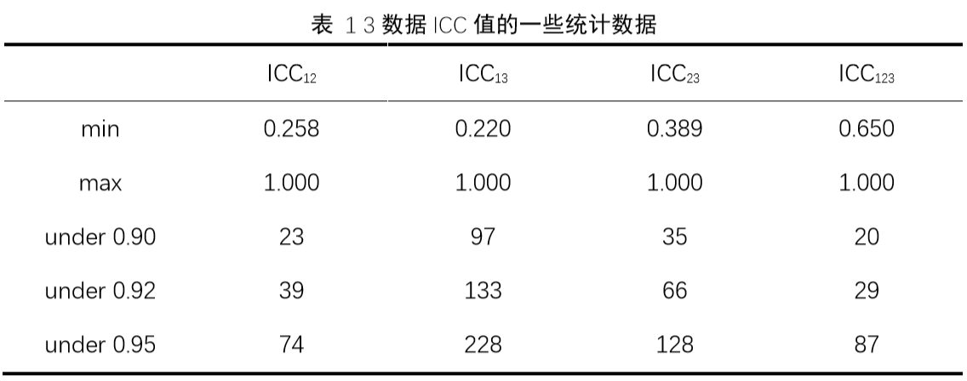
ICC——3d计算结果

Slide 12
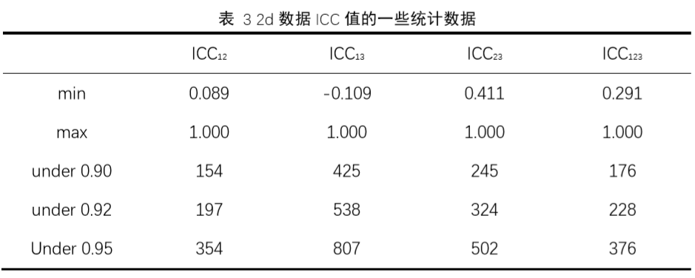
ICC——2d计算结果

Slide 13
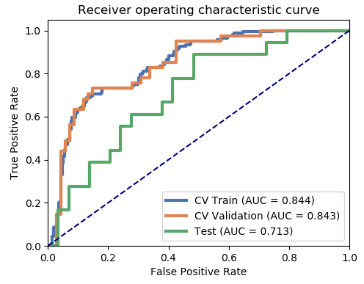
模型初步结果——平扫期
LR，PCC，3 features

Slide 14
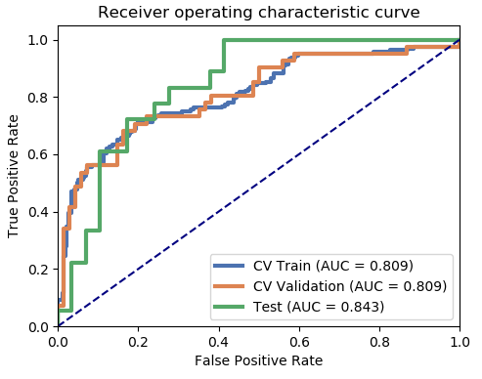
模型初步结果——动脉期
LR，PCC，3 features

Slide 15
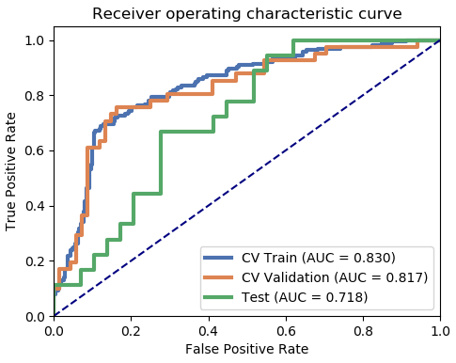
模型初步结果——静脉期
LR，PCC，5features

Slide 16
疑问
能否使用三期所有的3654个特征来训练模型，与三期分别训练再联合有何区别

